Slide 1
CAFETERIA COM GARÇONS ROBÔ EM LOS ANGELES
Ago/2024

Slide 2
CONCLUSÕES GERAIS
É comum as cafeterias em Los Angeles serem pequenas. Não seria desvantagem montar uma cafeteria pequena.
O negócio é escalável já que existe bastante aceitação de franquias.
Encontramos a S Vermont Avenue como uma oportunidade para montarmos uma cafeteria.

Slide 3
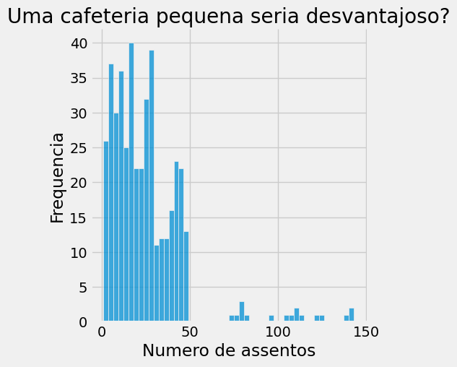
As cafeterias em Los Angeles tem em sua maioria menos de 50 assentos

Slide 4
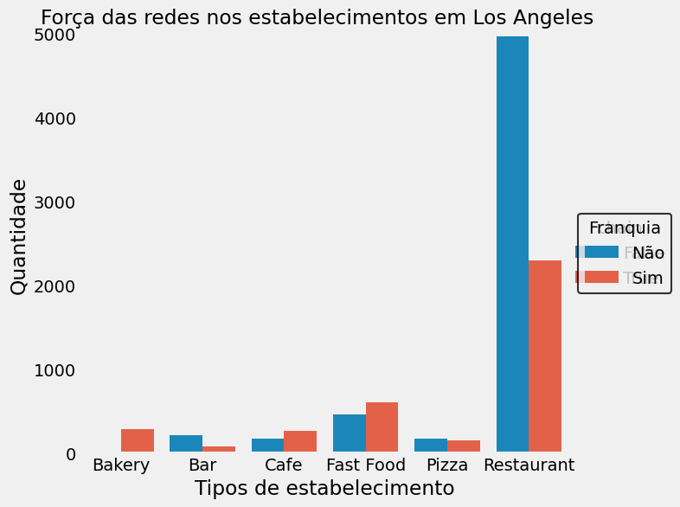
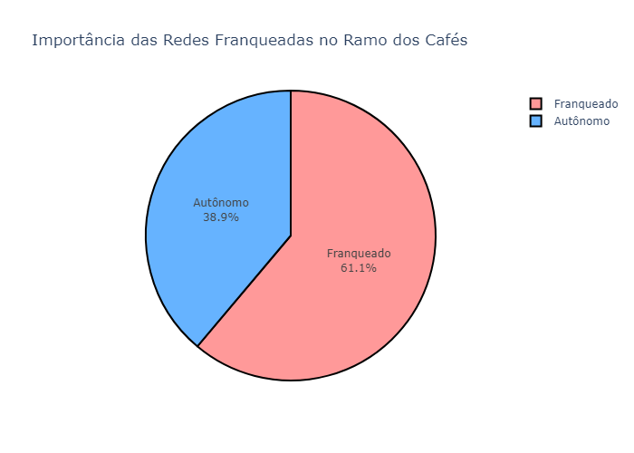
Importância das Redes de Franquias

Slide 5
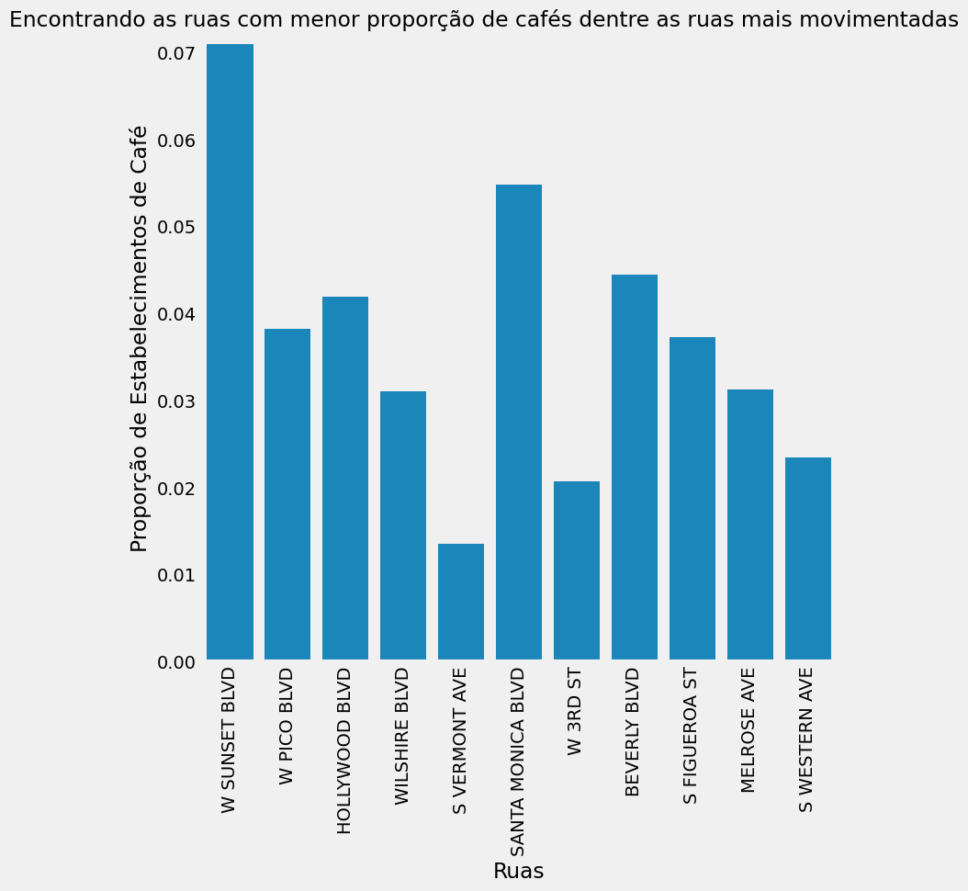
As ruas listadas são as 11 ruas com mais estabelecimentos de Los Angeles
Ao calcularmos a proporção de cafeterias encontramos a “S VERMONT AVE” como uma oportunidade de buscar um local em Los Angeles com menos cafeterias proporcionalmente.

